Slide 1
2022 AI 학습 데이터 활용 해커톤
아이럽SLP 이해영

Slide 2
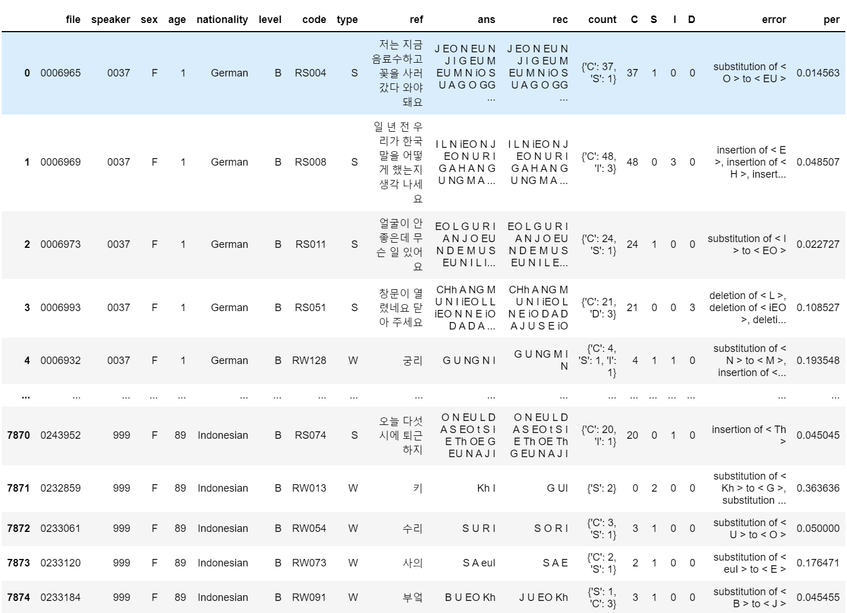
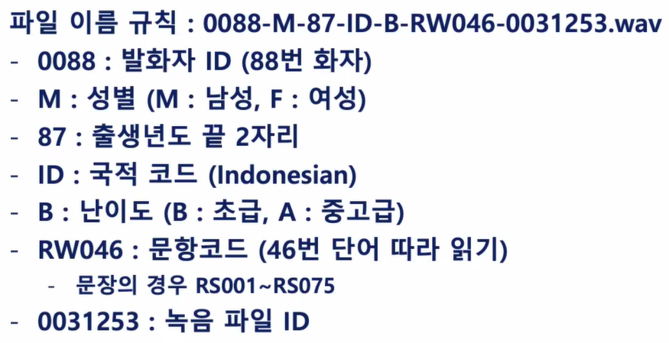
데이터셋 분석
44개 언어권 사용자 544명 한국어 음성 데이터 → 음소 오류 분석 결과 7875개 최종 dataset
정해진 단락 읽기 (RPxxx) | 4개 단락
정해진 문장 읽기 (RSxxx) | 75개 문장
정해진 단어 읽기 (RWxxx) | 150개 단어
성별
연령
국적
발화 난이도
단락 / 문장 / 단어

Slide 3
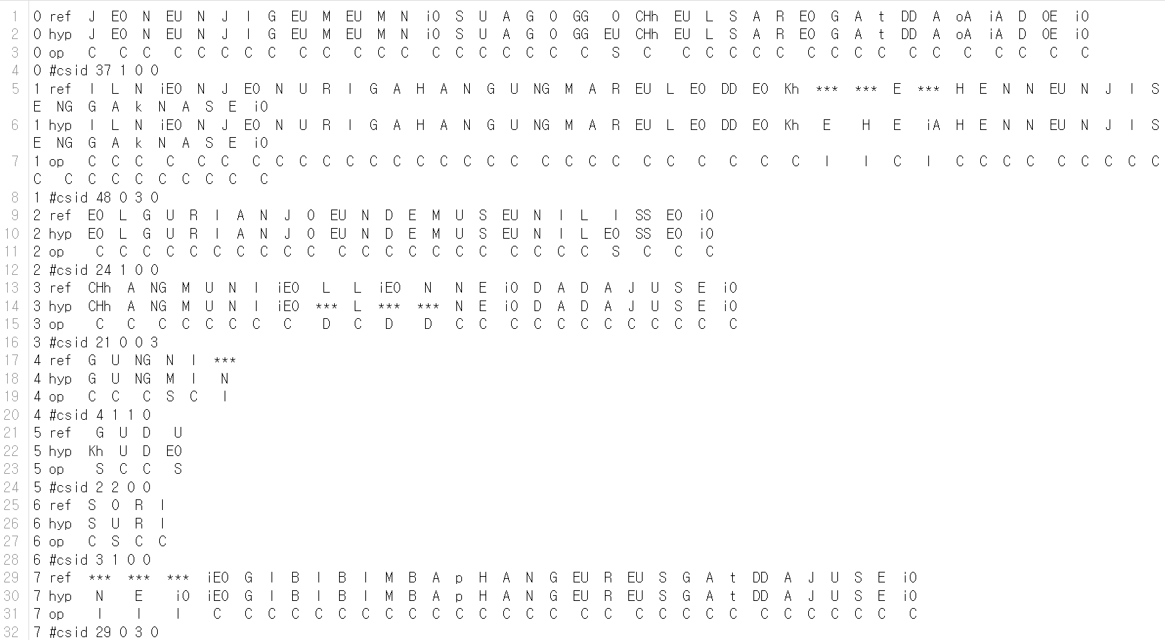
CSID 분석
Kaldi 툴킷 사용하여 utterance 별 C, S, I, D 얻기

Slide 4
데이터셋 분석
발화별 correct, substitution, insertion, deletion 개수 항목 추가
세부적으로 어떤 발음 오류가 있었는지 error detail 항목 분석
PER 계산

Slide 5
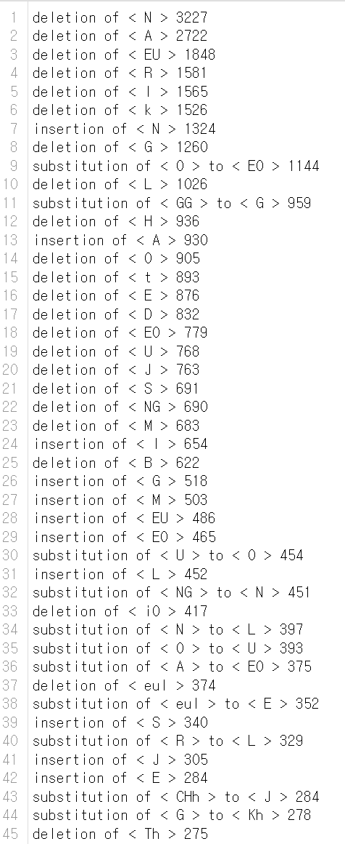
CSID 분석
전체 국가 데이터셋 - 빈도 높은 오류 패턴 분석

Slide 6
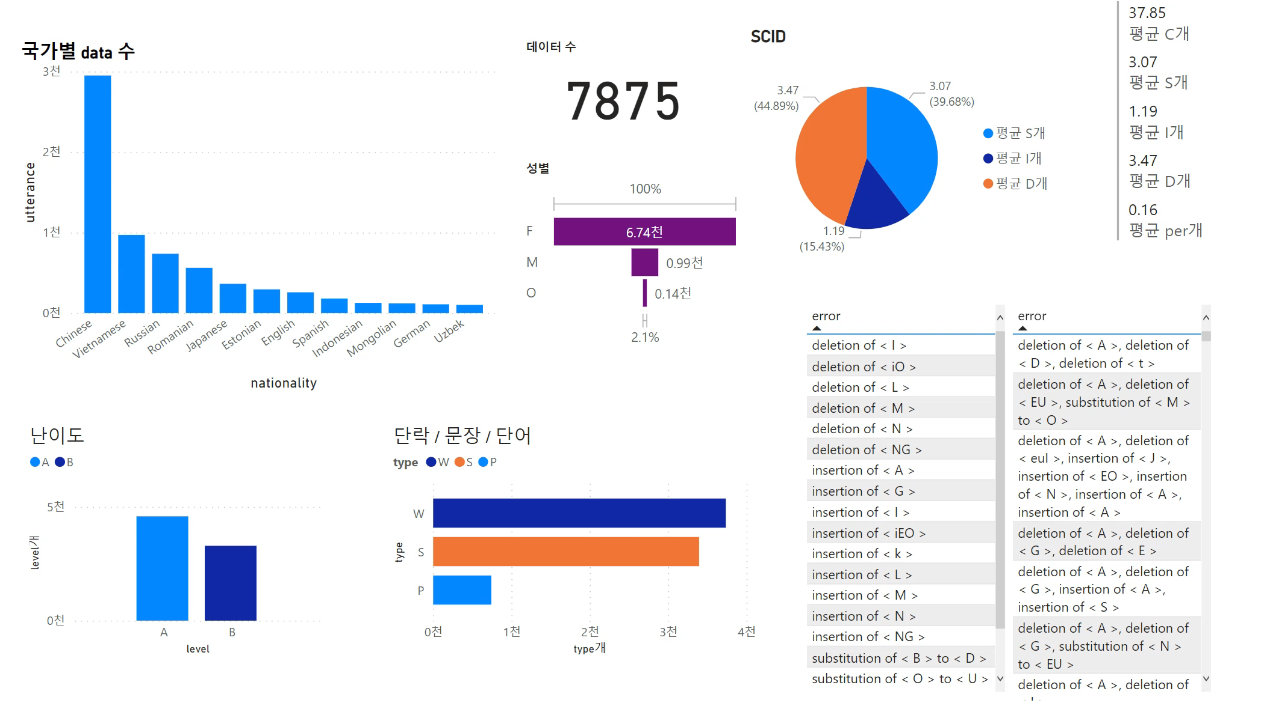
데이터셋 분석
(영상 재생)

Slide 7
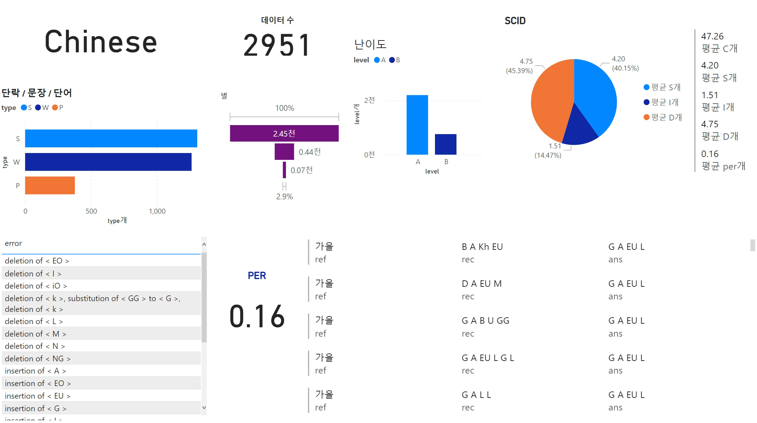
Chinese
(영상 재생)

Slide 8
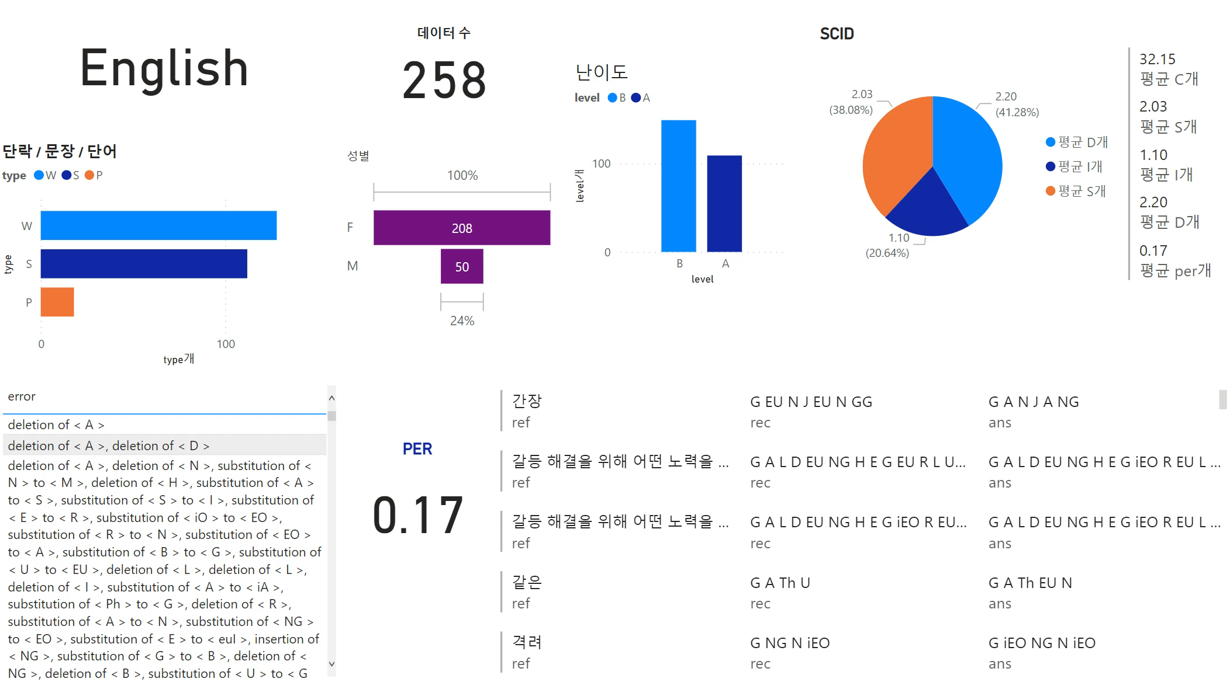
English
(영상 재생)

Slide 9
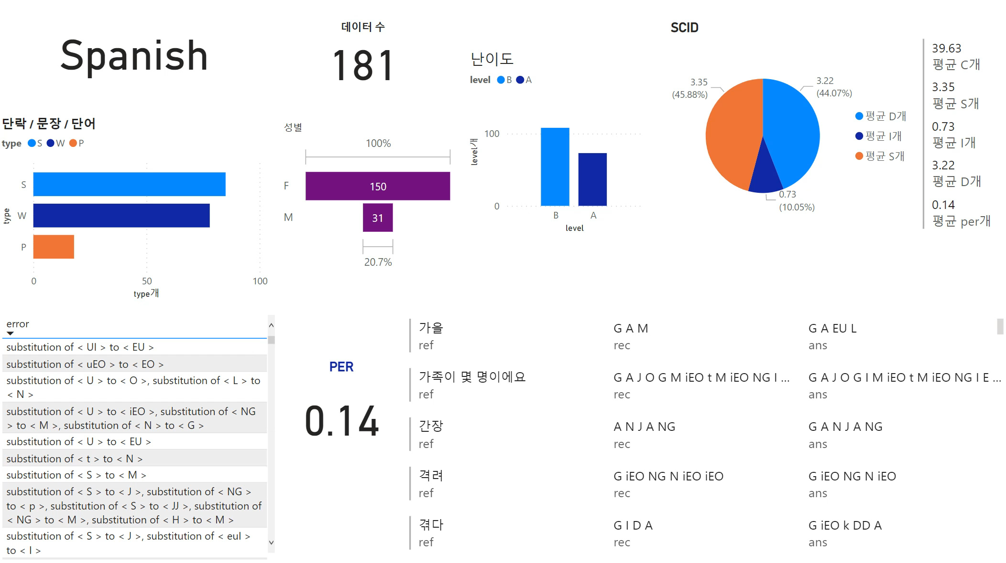
Spanish
(영상 재생)

Slide 10
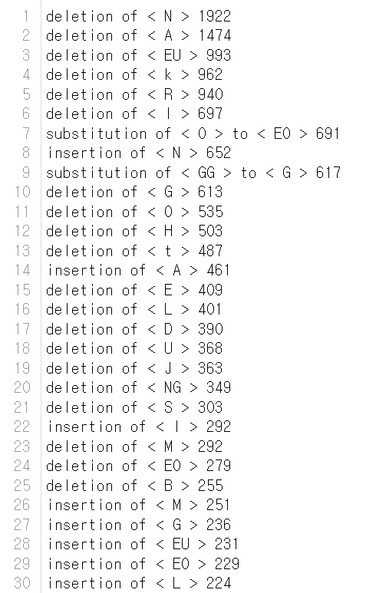
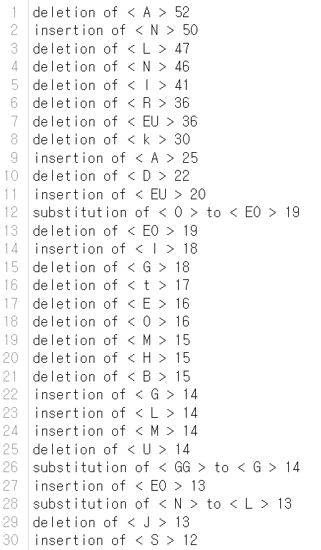
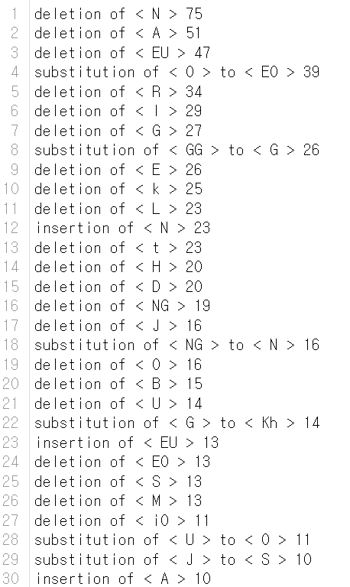
외국인 학습자의 한국어 발음 오류 패턴 제시
Chinese / Spanish / English 국가 한국어 발음 오류 패턴 제시
→ 모국어 영향에 따른 음소 단위의 치환(substitution), 삭제(deletion), 삽입(insertion) 오류 패턴 분석
Chinese
English
Spanish

Slide 11
외국인 학습자의 한국어 발음 오류 패턴 제시
< N > : English 만 deletion of <N> 의 오류 빈도가 낮음.
오히려 insertion of <N> 의 오류 패턴이 더 자주 발견됨.
전체
Chinese
English
Spanish

Slide 12
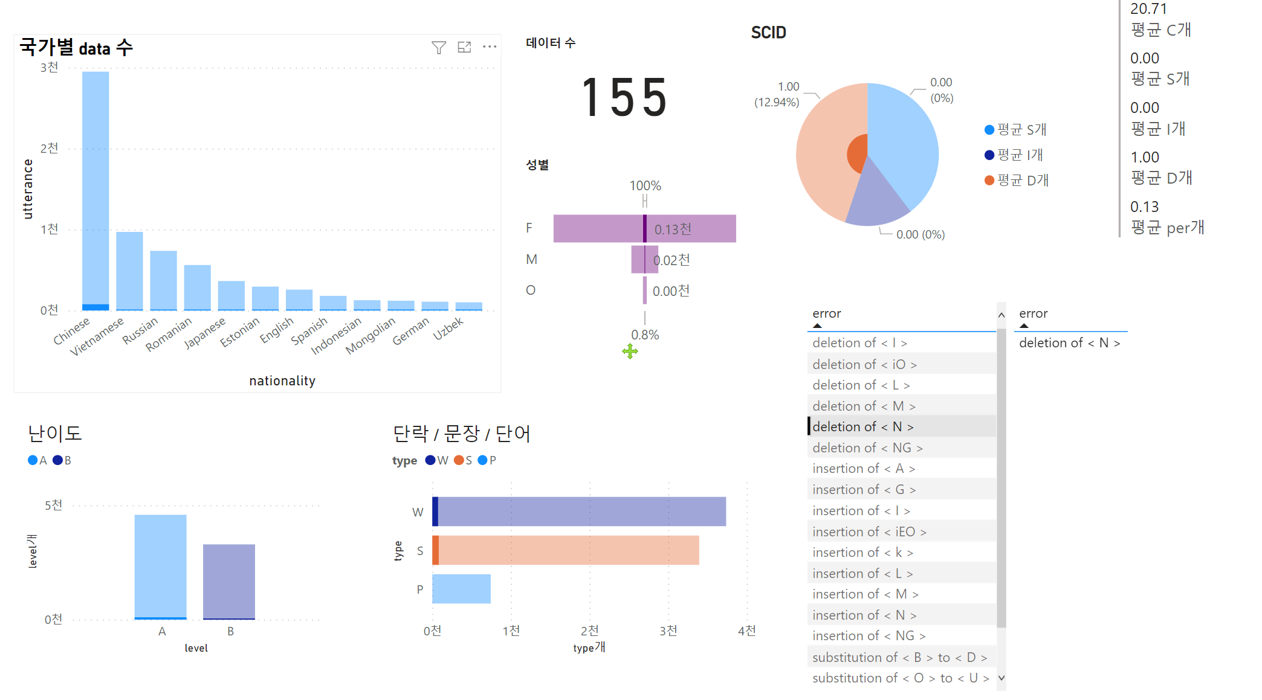
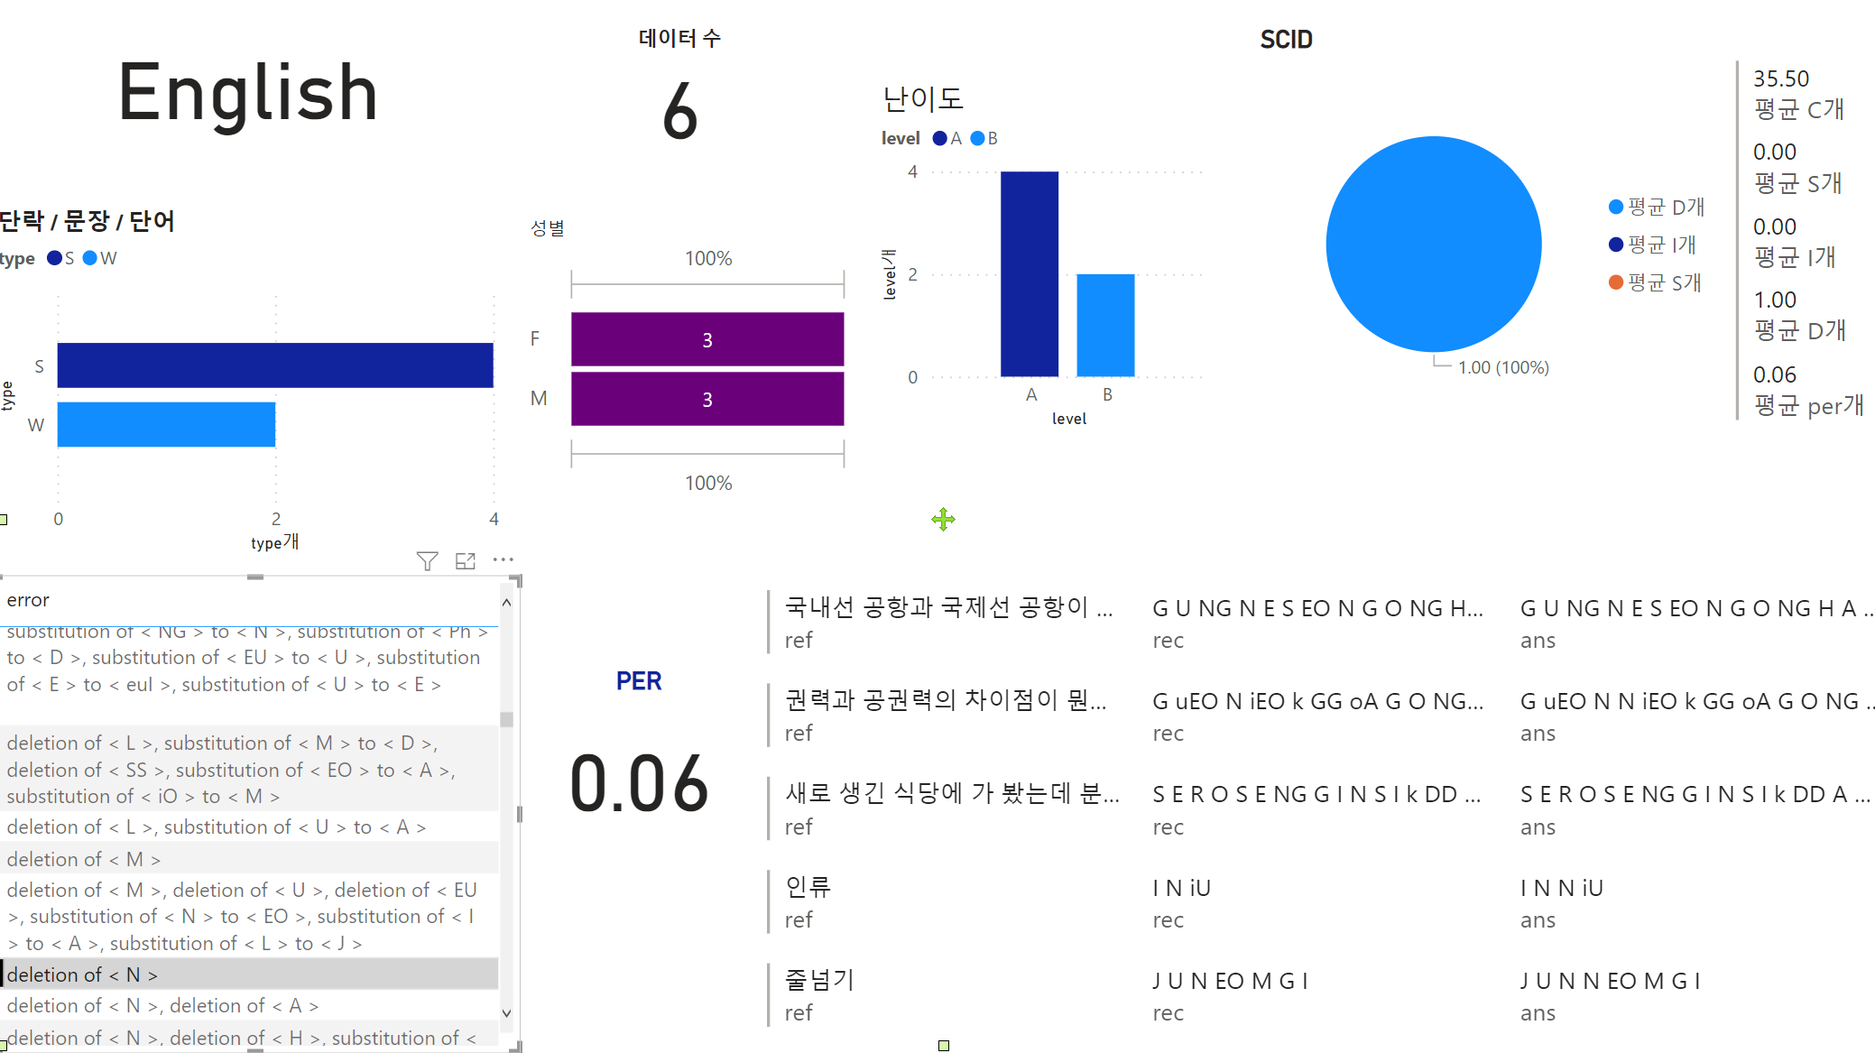
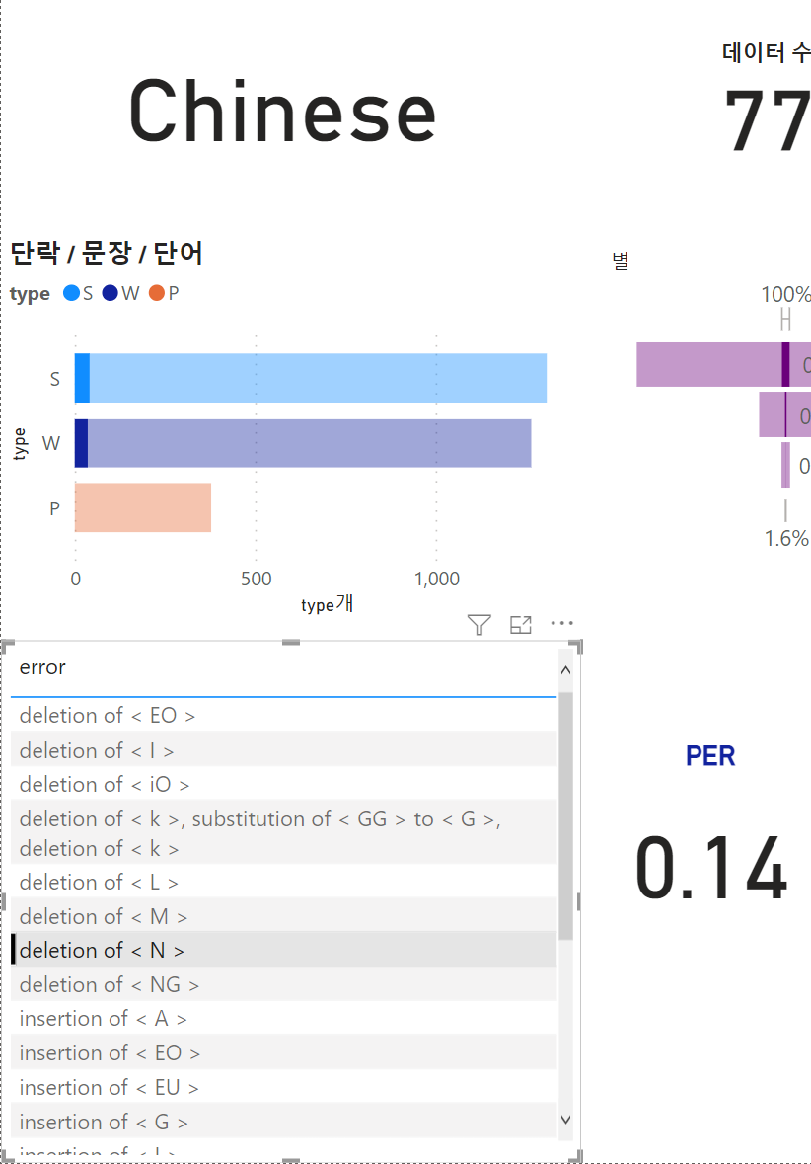
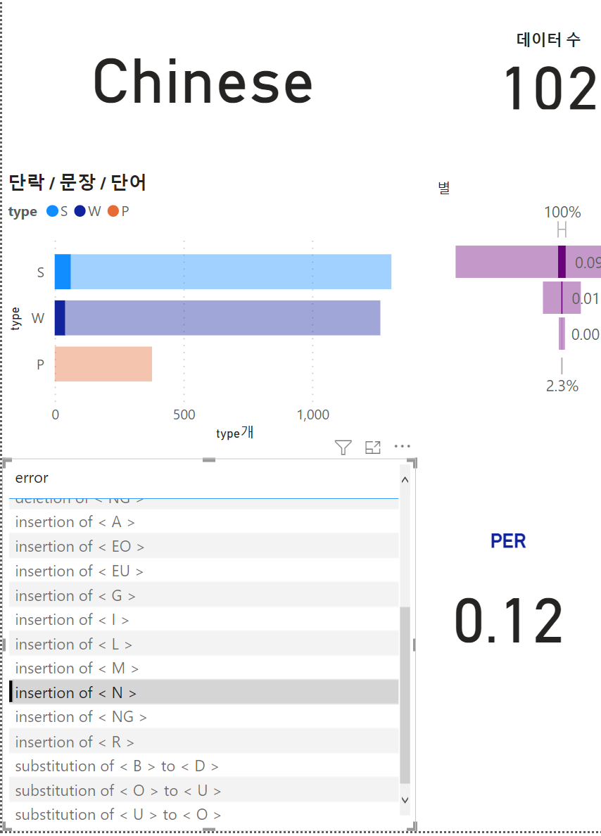
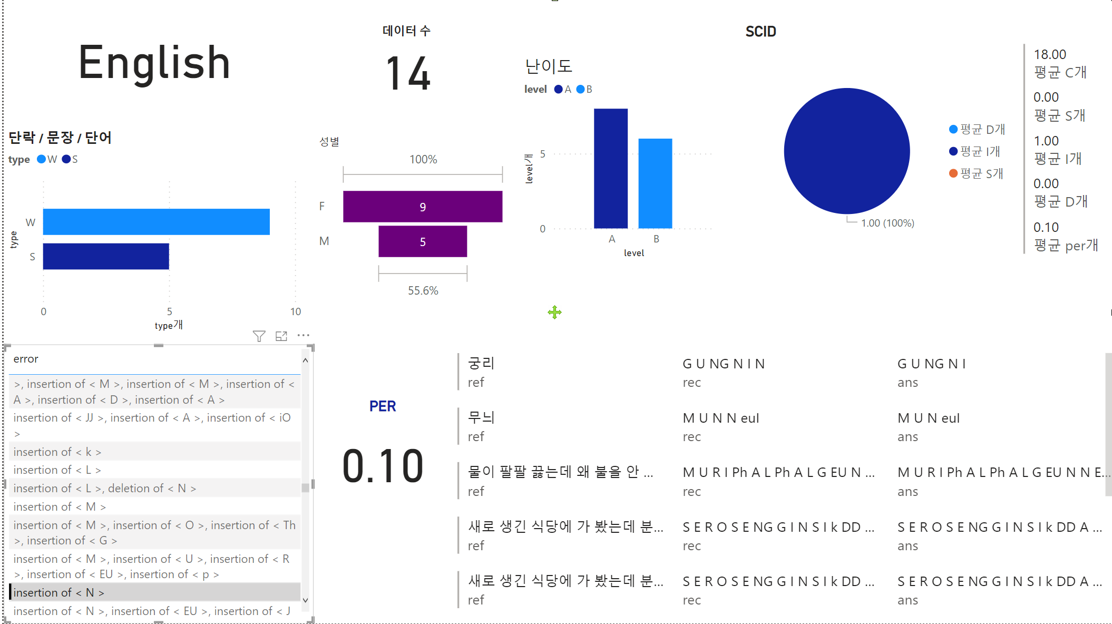
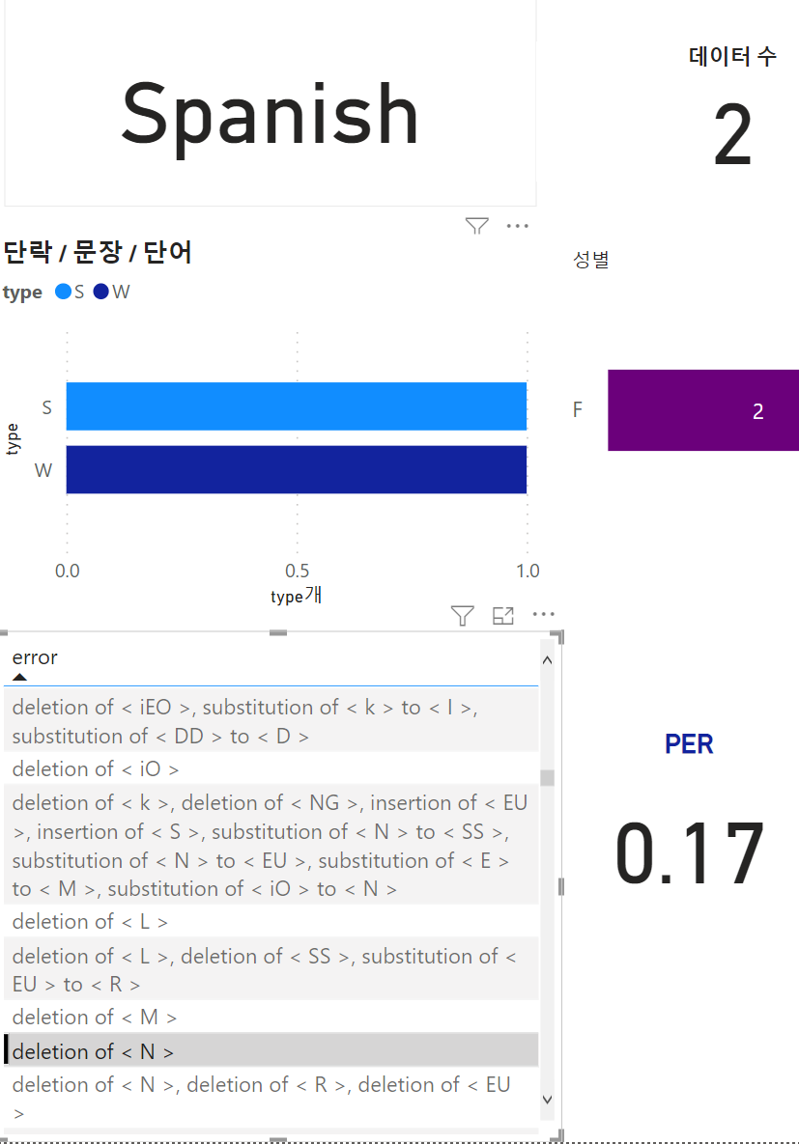
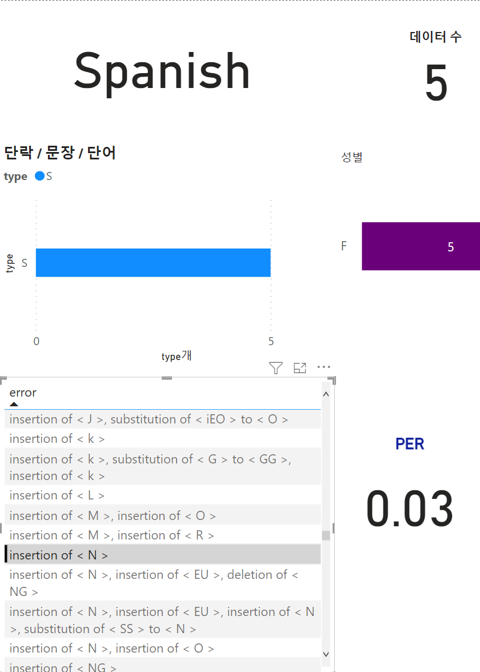
0.13

Slide 13
외국인 학습자의 한국어 발음 오류 패턴 제시
< GG > : English 만 substitution of <GG> to <G> 의 오류 빈도가 다른 국가에 비해 비교적 낮음.
주로 deletion of <G> 와 substitution of <GG> to <G> 는 함께 나타나는 경우가 많은데, 영어만 조금 더 차이가 있음.
전체
Chinese
English
Spanish

Slide 14
외국인 학습자의 한국어 발음 오류 패턴 제시
< M > : Spanish 만 insertion of <M> 의 오류 빈도가 낮음 (상위 랭크에 빠져 있음)
전체
Chinese
English
Spanish

Slide 15
감사합니다.

